Slide 1
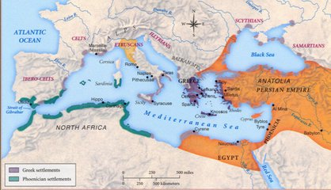

Slide 2
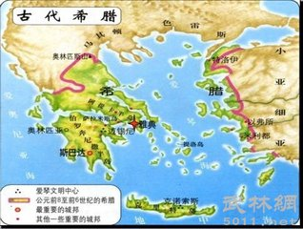
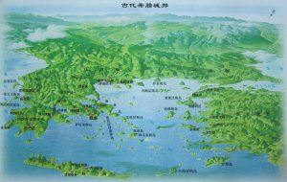

Slide 3
古希腊文明发展历程
克里特文明 BC2000-BC1400
迈锡尼文明 BC1400-BC12世纪
“黑暗时代”（荷马时代） BC12世纪-BC9世纪
城邦时代 BC8世纪-BC4世纪
马其顿王国 BC338年-BC30（被罗马帝国灭亡）

Slide 4
雅典民主制确立的过程
君主制
贵族制
梭伦改革
奠定基础
庇西特拉图
进一步巩固
民主制
克里斯提尼改革
形成
伯利克里改革
发展完善

Slide 5
自主学习
1.阅读教材P4-P15，梳理基础知识，提炼要点。
2.填写金榜P1、P4、P7，并掌握核心要点。
3.理解教材中的重要概念，如城邦、“六一汉”、“解负令”、四百人会议、僭主政治等。
4.自学金榜每一课“助学助记”和“史论总结”部分。
5.整体上梳理梭伦改革的知识体系。（写在笔记本上，必做必收）

Slide 6
重点点拨
一、从梭伦改革的背景看改革的必要性和可能性

Slide 7
贵族与平民的矛盾尖锐
【合作探究1】阅读下列材料，结合课文P5回答问题。
材料一：大雪和冰雹的威力来自阴云，雷鸣产生于耀眼的闪电，城邦毁于豪强，而人民受专制奴役则因愚昧。出海太远就不容易靠岸，这一切应好生想想看。 ——《梭伦诗选》
材料二：一位古希腊历史学家这样描述雅典：“贫富不均的程度已甚为严重，这个城市已真正到了危险的境地……似乎除了一个高压力量外，并无其他方式可以解除这种困扰。”（P5资料回放）
(1)诗中“豪强”“人民”分别指当时雅典社会的哪一阶级？其中，哪一个阶级曾经怎样不公平地占着优势?
（2）平民阶层的处境如何？
许多平民沦为“六一汉”，债务奴隶
贵族在政治上的专横和经济上的压榨激起平民的反抗，导致雅典政局动荡不安。（BC632年，发生平民参加的武装暴动）
（3）“一个城市到了真正危险的境地”是什么意思？
（4）综上所述，公元前6世纪初，雅典社会整体政治形势和历史发展趋势各是什么？
整体政治形势：贵族与平民的矛盾尖锐。
趋势：改革

Slide 8
平原派（贵族）
（贵族寡头政治，巩固既得利益）
雅典亟待改革
反对贵族专权，要求改革
山地派（平民）
海岸派（新兴工商业奴隶主）
（激进民主政治，进行彻底的社会变革）
（温和改革）

Slide 9
一、从梭伦改革的背景看改革的必要性和可能性
贵族政治与社会动荡
梭伦改革的背景
工商业发展
必要性
改革势在必行
萨拉米斯岛问题
梭伦成为首席执政官
可能性
总结：改革背景一般包括政治，经济，思想，外部环境，个人因素等方面

Slide 10
重点点拨
二、从梭伦改革的内容看改革的特点
除旧布新的梭伦改革
一、经济
（1）颁布“解负令”等法令
（2）鼓励发展农工商业
二、政治
（1）确立财产等级制度
（2）改革国家权力机构

Slide 11
“我拿着一只大盾
保护两方
不让任何一方不公正地占据优势
我制定法律
无贵无贱
一视同仁。”
-----梭伦
梭伦改革的形式、理念各是什么？
形式：立法和制定制度
理念：节制、中庸、公平、和谐

Slide 12
概括出梭伦改革特点(目的、措施、立场、结果）
1.从目的看，主要是为了消除社会矛盾，稳定社会秩序
2.从措施看，都带有“折中”色彩
3.从立场看，对贵族和平民采取不偏不倚的中立立场，但自身却站在工商业奴隶主的立场上
4.从结果看，既为雅典民主政治奠定基础，又带有不可避免的历史局限性

Slide 13
小结：
和谐
改革理念：
节制、中庸、公平、平等
打击对象：
贵族
改革获益：
平民、工商业奴隶主
改革特点：
中庸式、革命性
性质：
奴隶主阶级巩固统治的改革
奠定了雅典民主政治的基础
影响：

Slide 14
重点点拨
三、从梭伦改革的结果看对雅典民主政治建设的影响

Slide 15
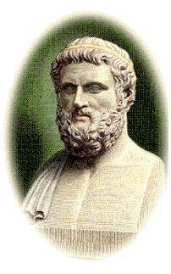
思考：假设你代表当时下列某阶层利益，你对改革满意吗？有何要求？
不满
平原派→
——恢复旧秩序
山地派→
——进一步改革
海岸派→
——拥护梭伦政策
抱怨
支持

Slide 16
重点点拨
三、从梭伦改革的结果看对雅典民主政治建设的影响
1.如何评价梭伦改革？
积极方面：（1）经济上：
（2）政治上：
局限性：贵族和平民的矛盾没有根本解决
2.梭伦改革成功的因素有哪些？

Slide 17
小结：
解读下图：
伯利克里改革
(公元前5世纪)
雅典民主政治最终确立
克里斯提尼改革
(公元前6世纪末)
促进雅典民主政治形成
梭伦改革
(公元前6世纪初)
奠定雅典民主政治基础
雅典民主政治的奠基石

Slide 18
思考：从梭伦改革到伯里克利改革，最终确立起雅典民主政治，你得到哪些启示？
改革的发展历程……
1、说明符合社会现实需要的完善的政治制度，是社会发展的制度保证。
2、说明改革是克服社会矛盾，推动社会进步的动力；
3、说明改革不是一朝一夕完成的，它往往是一个漫长而曲折的过程；
4、说明任何制度都不是一成不变的，需要不断适应社会需要作出变化；
5、改革是调整与生产力发展不适应的生产关系，改革也是发展生产力；

